Slide 1
El panetiopianismo de Abiy Ahmed Ali y el [des] nacionalismo del Estado Etíope
Mtro. Luis Alonso Zamora Villalobos
XXXVI Congreso Anual de la AMEI
Universidad Anáhuac Mayab
Mérida, Yuc. México
20 de octubre de 2023

Slide 2
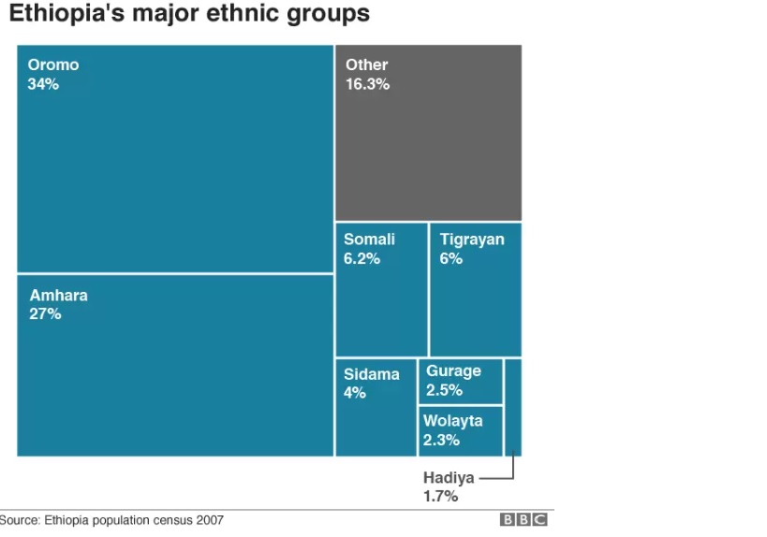
Mosaico demográfico
Fuente: BBC News.(2020, 25 de noviembre). Ethiopia population census 2007 [Ilustración]. https://www.bbc.com/news/world-africa-55043373

Slide 3
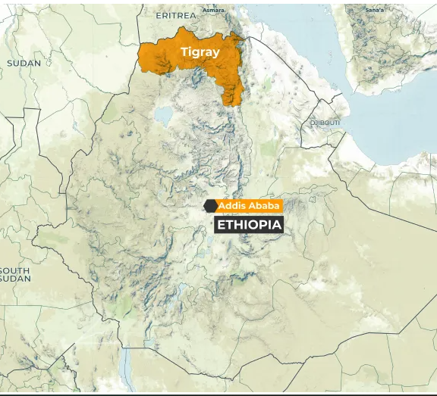
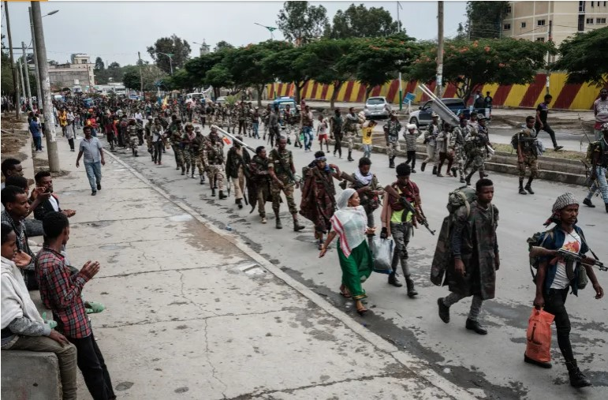
La guerra en Tigray, 2020 – 2022
Fuente: Al.Jazeera. (2020, 10 de noviembre). Mapa de Etiopía. [Ilustración]. https://www.aljazeera.com/news/2020/11/10/ethiopias-tigray-conflict-explained-in-500-words
Fuente: Yasuyoshi Chiba/AFP. (2021, 30 de junio). Tigray Defense Forces [foto]. https://www.aljazeera.com/news/2022/3/25/ethiopia-tigrayan-fighters-agree-to-cessation-of-hostilities

Slide 4
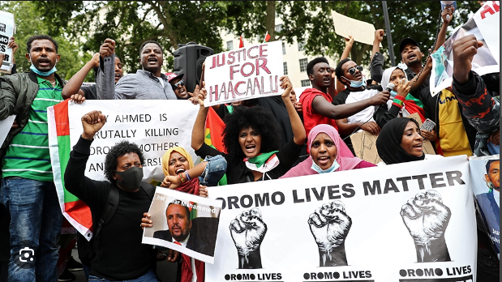
La violencia en Amara y Oromía
Fuente: Solan Kolli/AFP. (2021, 7 de diciembre). Amhara Fano militia fighter [Foto]. https://www.aljazeera.com/news/2023/8/7/ethiopia-accuses-amhara-militia-of-seeking-to-overthrow-government
Fuente: Simon Dawson/Reuters. (2020, 3 de julio). People gather to protest the treatment of Ethiopia´s ethnic Oromo group [Foto]. https://www.aljazeera.com/news/2020/7/5/how-hachalu-hundessas-murder-reveals-ethiopias-political-divide

Slide 5
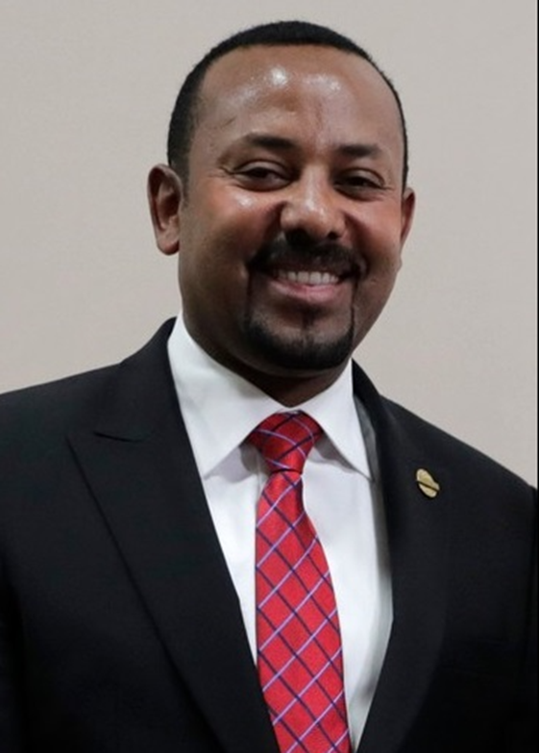
Abiy Ahmed ALI
Primer ministro desde 2018.
La paz con Eritrea.
El “final” de la represión estatal.
El Nobel de la Paz.
La transición del EPRDF al Partido de la Prosperidad.
El impulso del “Medemer” (vamos juntos).

Slide 6
“Medemer” de Abiy Ahmed Ali o el regreso al “panetiopianismo”
Plan nacionalista inspirado en la narrativa de la “Gran Tradición”, a fin de centralizar, fortalecer y modernizar al imperio abisinio.
Refuerza su posición hegemónica a nivel continental e internacional.
Su instrumentalización política como contrapeso al federalismo, los movimientos nacionales y reclamos territoriales.
“[…] es imaginada, porque, independientemente de su inequidad y explotación[…], la nación es siempre concebida como una camaradería horizontal” (Anderson, B., 1991, p. 7).

Slide 7
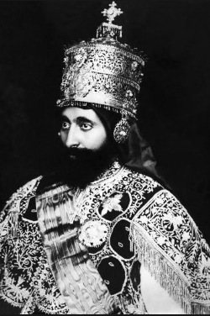
La “gran tradición” de Haile Selassie I
Impulsada por el negus Haile Selassie I en colaboración con la UNESCO.
Prestigio del imperio desde el periodo aksumita y la dinastía salomónica a través del Kebra Nagast y Fetha Nagast.
Defiende su excepcionalismo histórico: contranarrativa colonial de autogobierno.
Legitima la hegemonía, estabilidad e instituciones del imperio abisinio como nación moderna (Addis Zaman).
Invisibiliza a las comunidades no amara y no cristianas.
Fuente: Wikimedia Commons. (1930, 2 de noviembre). Emperor Haile Selassie I coronation day [Foto]. https://commons.wikimedia.org/wiki/File:Emperor_Haile_Selassie_I.jpg

Slide 8
Producción de imágenes
“La razón principal de esta unidad es probablemente geográfica […] recuerdan las montañas de Europa en vez de África. Hay otro elemento que contribuye a la unidad […], que los pueblos, a pesar de su piel oscura, son similares a la raza blanca.
Es por estas razones que hace mucho tiempo surgió una civilización que distingue a Etiopía de las regiones habitadas por negros de otras partes de África […]” (Doresse, J., 1959, p. 30)

Slide 9
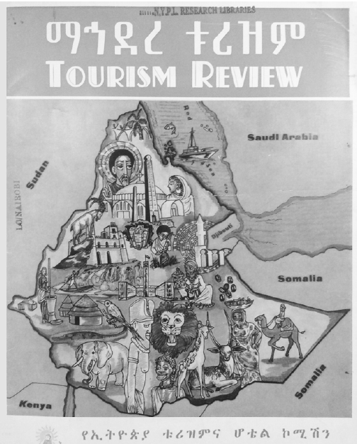
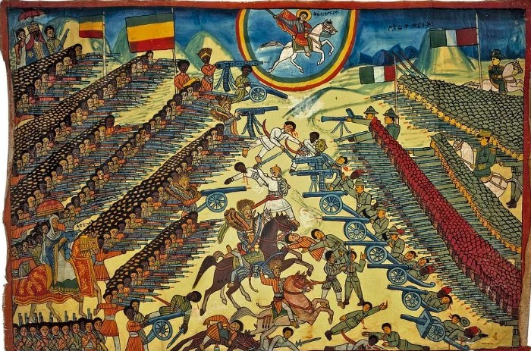
La importancia del legado anticolonial
Fuente:World History Encyclopedia. (s.f.). Battle of Adwa 1896 [Ilustración].]. https://www.worldhistory.org/image/14806/battle-of-adwa/
Fuente: Ethiopia Tourism Review. (1979)

Slide 10
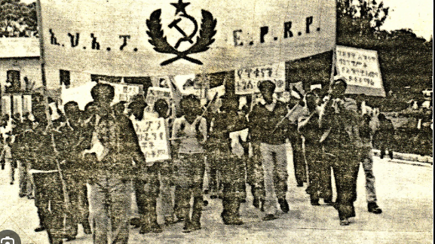
Desafiando a la “gran tradición”
El etnonacionalismo y el movimiento estudiantil inspirado en el trabajo de Walleligne Mekonnen (1969).
Denuncia la esencia expansionista, colonialista y feudal del imperio abisinio; demanda la autodeterminación de las naciones.
La revolución de 1974 y el ascenso del Consejo Administrativo Militar Provisional (Derg).
Mengistu Haile Mariam y su propaganda de “Unidad o Muerte”. Pese al reconocimiento de la diversidad demográfica, se retoma la narrativa de la Gran Tradición.
La formación del EPRDF (1988) y el impulso de la influencia tigriña de Meles Zenawi.
La independencia de Eritrea, el final del Derg y la promoción de una nueva Constitución que reconozca la diversidad y soberanía de las naciones, promoción de los derechos humanos, democracia y separación de la iglesia de los asuntos del Estado.

Slide 11
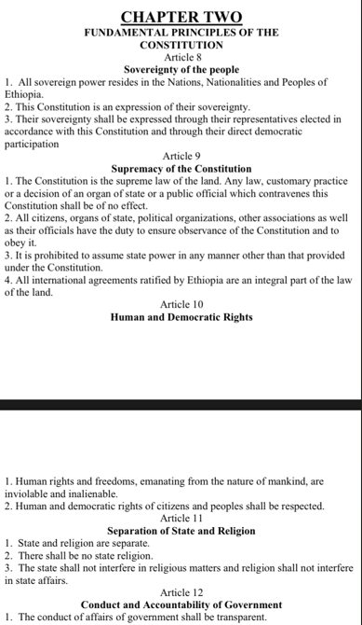
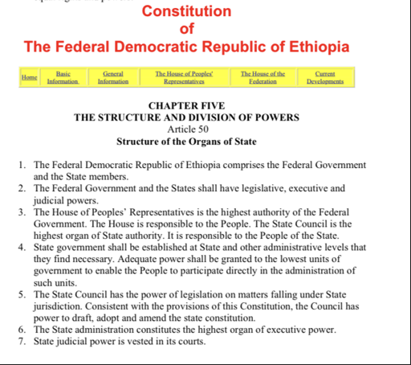
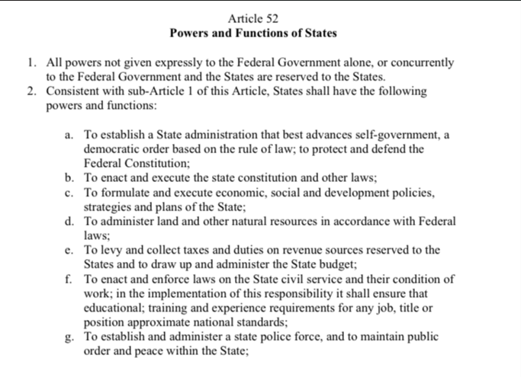
Contravenciones a la Constitución etíope de 1995
Fuente: Parliament. (2023, 2 de octubre). Constitution of the Federal Democratic Republic of Ethiopia. Biblioteca del Parlamento. http://www.parliament.am/library/sahmanadrutyunner/etovpia.pdf

Slide 12
Conclusiones:
Los conflictos de carácter étnico tienen sus raíces históricas en la construcción imaginada del Estado-nación etíope.
La narrativa de la Gran Tradición consistió en un sofisticado proyecto nacionalista —del pueblo amara— de instrumentalización política y contrapeso ante el federalismo, las denuncias etnonacionalistas y reclamos territoriales.
Si bien Etiopía se considera un símbolo de la lucha anticolonial y el panafricanismo, se forjó a partir de un proceso violento de colonización y explotación de los pueblos no amara, generando un dinámica centro-periferia.
El “Medemer” de Abiy Ahmed Ali recupera la narrativa panetiopianista como instrumento de unidad nacional, al tiempo que viola la Constitución y pone en riesgo a la federación.

